Slide 1
Муниципальное бюджетное дошкольное образовательное учреждение Детский сад № 9 «Радуга»

Slide 2
Отчёт о проведенных учебно-тренировочных мероприятиях к «Дню защиты детей»
Основные цели и задачи:
Привитие дошкольникам твердости и уверенности в своих действиях и поступках, связанных с мероприятиями по предупреждению чрезвычайных ситуаций;
Воспитание у дошкольников чувства товарищества и взаимопомощи в усложнённых жизненных ситуациях;
Привлечение родителей к решению задач по воспитанию у детей культуры безопасности.

Slide 3
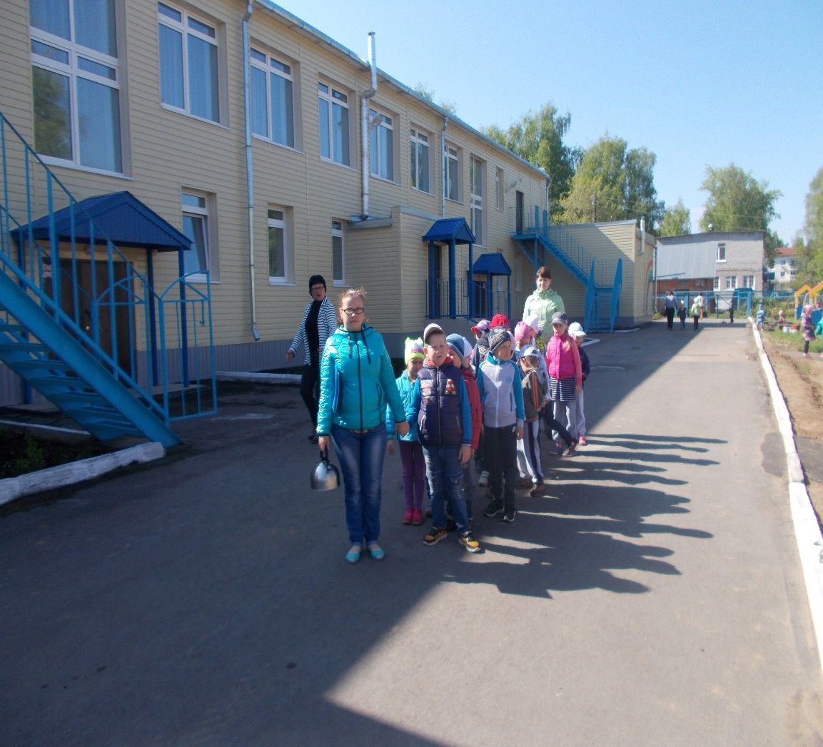
В ДОУ объявлена эвакуация

Slide 4
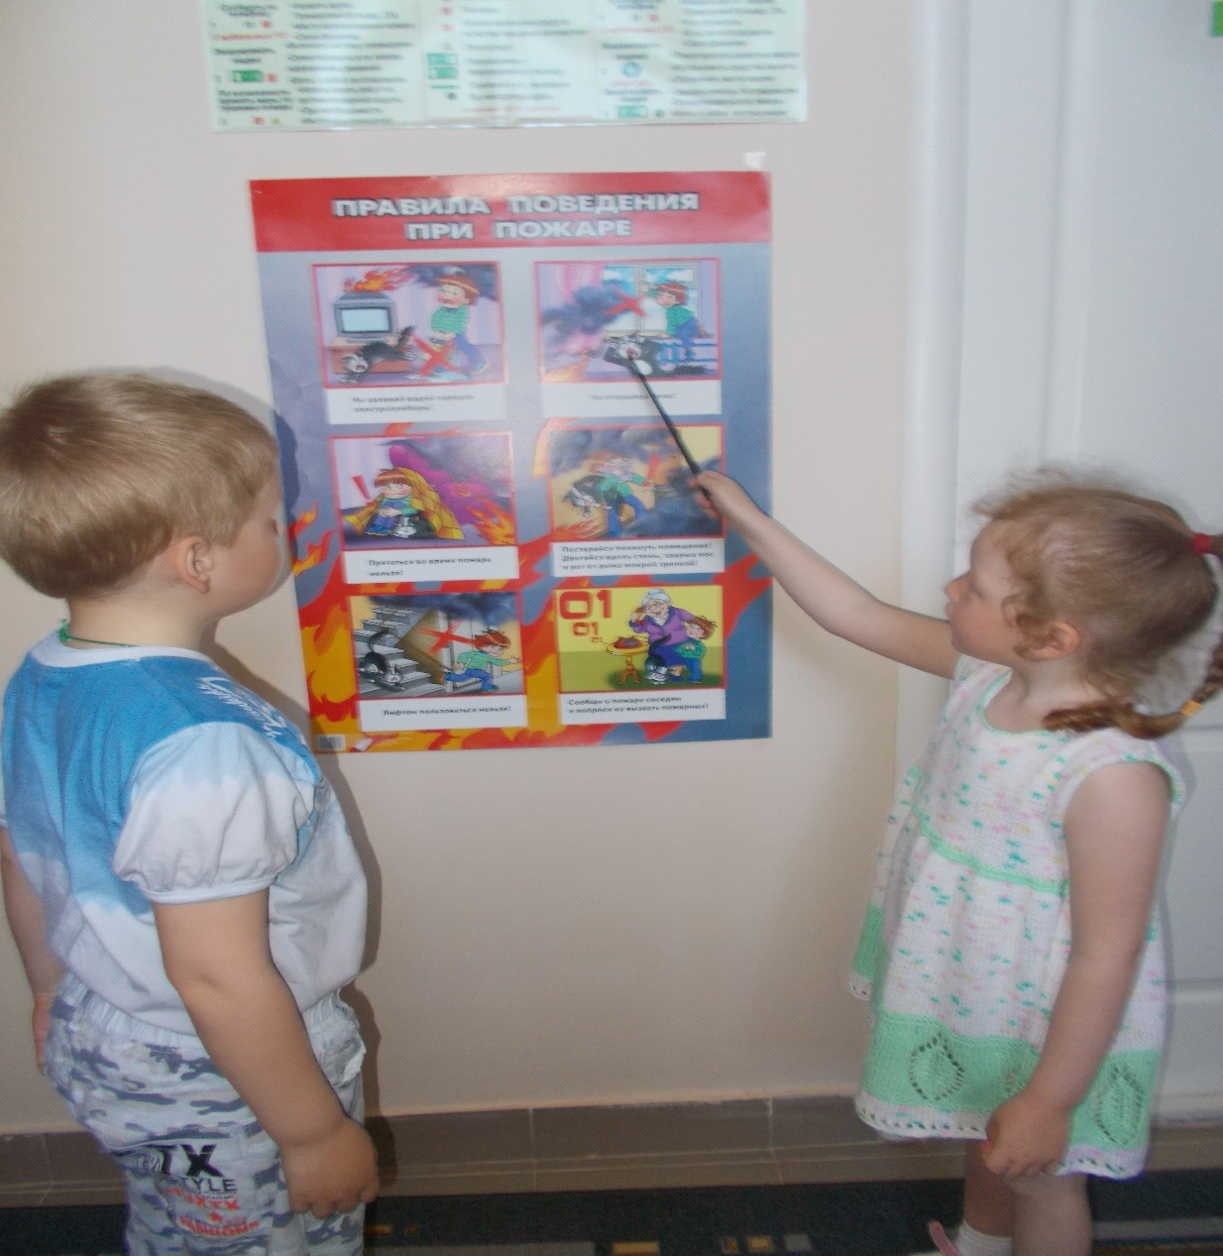
В фойе ДОУ висят обучающие плакаты

Slide 5
В группах оформлены тематические выставки

Slide 6
Для родителей организована встреча на противопожарную тематику ,которую провёл заместитель начальника ФГКУ «11отряда ФПС по Пермскому краю» подполковник внутренней службы Емельянов А.С.

Slide 7
Огнетушитель в приёмной старшей группы оформлен в виде бабочки(информация для родителей)

